Slide 1

Факультет компьютерных наук Департамент программной инженерии Курсовая работа С# - анализатор клавиатурного почерка
Выполнил студент БПИ151
Мариносян Н. А.
Научный руководитель:
профессор департамента ПИ, к.т.н., Кириченко А. А.
Высшая школа экономики, Москва, 2016
www.hse.ru

Slide 2

КЛАВИАТУРНЫЙ ПОЧЕРК
КЛАВИАТУРНЫЙ ПОЧЕРК
фото
фото
ИНТЕРВАЛЫ МЕЖДУ НАЖАТИЯМИ КЛАВИШ
ПРОДОЛЖИТЕЛЬНОСТЬ НАЖАТИЯ КЛАВИШ
фото
Высшая школа экономики, Москва, 2016

Slide 3

ПРЕДМЕТНАЯ ОБЛАСТЬ
Информационная безопасность
фото
Биометрические средства аутентификации
фото
фото
Высшая школа экономики, Москва, 2016

Slide 4

ЦЕЛИ И ЗАДАЧИ РАБОТЫ
Цель курсовой работы – разработать программу для идентификации пользователей по такой биометрической характеристике, как клавиатурный почерк.
фото
Высшая школа экономики, Москва, 2016

Slide 5


ОБОСНОВАНИЕ АКТУАЛЬНОСТИ РАБОТЫ
Повышенное внимание к информационной безопасности
Простота внедрения такого вида защиты
фото
фото
Высшая школа экономики, Москва, 2016

Slide 6

ЦЕЛИ И ЗАДАЧИ РАБОТЫ
Задачи разработки:
Запоминание клавиатурного почерка человека
Идентификация людей по их клавиатурному почерку
Удаление запомненного клавиатурного почерка
фото
фото
Высшая школа экономики, Москва, 2016

Slide 7
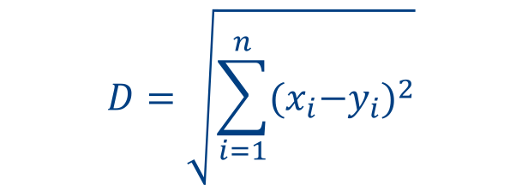
ВЫБОР МЕТОДОВ И АЛГОРИТМОВ
ЕВКЛИДОВО РАССТОЯНИЕ
Х – почерк, полученный при регистрации
Y – почерк человека, выполняющего вход в систему
$$D=\sqrt{\sum_{i=1}^{n}{{{(x}_{i}−y_{i})}^{2}}}$$
фото
Аккаунт с минимальным расстоянием – аккаунт набравшего пароль человека
фото
Высшая школа экономики, Москва, 2016

Slide 8



ТЕХНОЛОГИИ И ИНСТРУМЕНТЫ ДЛЯ РЕАЛИЗАЦИИ
Среда разработки Visual Studio 2015
Язык программирования C# 6.0
Платформа .NET Framework 4.6
фото
фото
Высшая школа экономики, Москва, 2016

Slide 9
ВЫВОДЫ ПО РАБОТЕ
Работа выполнена в полном объеме
Создано приложение для идентификации пользователя по клавиатурному почерку
фото
Высшая школа экономики, Москва, 2016

Slide 10
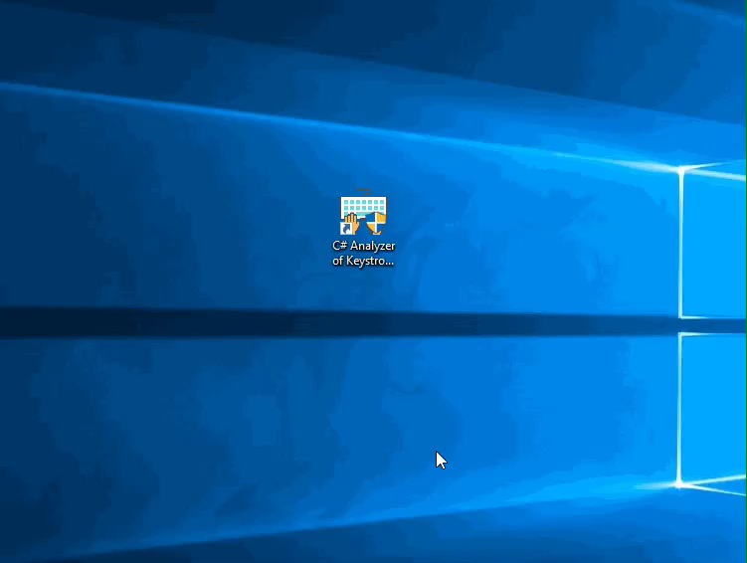
ДЕМОНСТРАЦИЯ РАБОТЫ ПРОГРАММЫ
фото
фото
фото
Высшая школа экономики, Москва, 2016

Slide 11

НАПРАВЛЕНИЯ ДАЛЬНЕЙШЕЙ РАБОТЫ
Повышение точности определения путем использования других, более сложных алгоритмов
фото
Высшая школа экономики, Москва, 2016

Slide 12

Мариносян Н. А.
nikita.marinosyan@gmail.com
Москва – 2016 г.

